Slide 1

XML (Extended Markup Language)
Version:2.4.2018
1

Slide 2
XML-Basics (Extensible Markup Language)
<?xml version="1.0" encoding="UTF-8" standalone="no" ?>
<!DOCTYPE people (View Source for full doctype...)>
<!-- Pet club people file -->
<people>
<person>
    <name>Jane Doe</name>
    <pet species="cat" breed="calico">Fluffy</pet>
    </person>
  <person>
    <name>John Smith</name>
    <pet species="dog" breed="collie">Spot</pet>
</person>
</people>
Header / Namespace
Kommentar
Wert (Value)
Start-tag
Root-tag
End-tag
Attribute
Element
2

Slide 3
Syntax Regeln (Wohlgeformtheit, Correct)
- Textstring
- Nur ein root tag
- Tags korrekt geschlossen und nicht überlappend
- Attribut-Werte in Anführungszeichen
- Gross- / Kleinschreibung wird unterschieden
- UNICODE
XML: Correct
Notes:
3

Slide 4
Struktur definieren (Gültigkeit, Valid)
DTD (Document Type Definition)
<!ELEMENT betreff (#PCDATA)>
<!ELEMENT body (#PCDATA | betreff | datum)*>
<!ELEMENT datum (#PCDATA)>
XML Schema (XSD) → Selber XML Document
<xs:element name="Destination">
<xs:complexType>
<xs:simpleContent>
<xs:extension base="xs:string">
<xs:attribute name="node" type="xs:string" use="required"/>
<xs:attribute name="user" type="xs:string" use="required"/>
XML: Valid
Notes:
4

Slide 5
Zwei Standard-Parser Typen sind vorhanden
DOM → Document Object Model
Document wird als ganzes geparsed und in eine Daten-Struktur gelegt
SAX → Simple API for XML
Event gesteuert
XML: Navigieren (Daten lesen) Parsen
Notes:
5

Slide 6
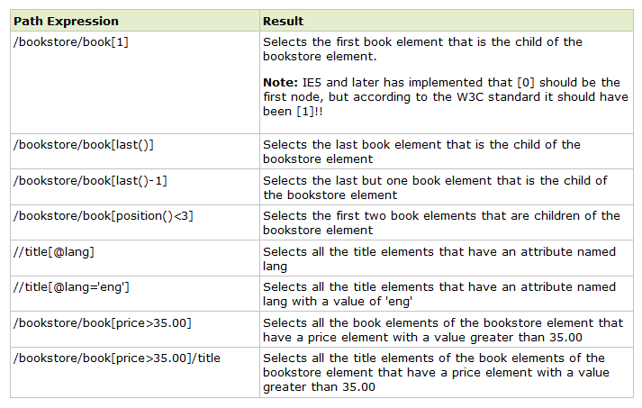
➔ XPath ist eine Query Language für XML
XML: Navigieren (Daten lesen) Parsen
Notes:
6

Slide 7
<xsl:stylesheet version="1.0" xmlns:xsl="http://www.w3.org/1999/XSL/Transform">
<xsl:template match="employee">
<p>
<xsl:value-of select="firstName[@home='Peterliwiese']"/>
</p>
</xsl:template>
</xsl:stylesheet>
XHTML: HTML, dass auch ein XML Dokument ist ➔ XHTML
Strenge Regeln (z.B. statt <BR> ➔ <BR/>)
XML Transformation (XSLT ist Teil von XSL)
Notes:
7

Slide 8
XML Zusammenfassung
XML Basics
Style
Sheet
(xsl)
XML
Schema
(xsd)
Werte
auslesen
DTD
DOM / SAX
Parser
Validierung
XML
Document
(xml)
XML
Document
(xml)
XSLT
Transformer
Notes:
8

Slide 9
Cascaded Style Sheet (CSS)
9

Slide 10
Cascaded Style Sheet (CSS)
HTML ist eine Markup-Language.
Definiert nur Struktur des Dokuments (nicht Layout)
Mit CSS können Elemente genau positioniert oder formatiert werden
Einbinden von CSS
<head>
<title>Das style-Attribut</title>
<link rel="stylesheet" href="formate.css">
<link rel="stylesheet" media="screen" href="website.css">
<link rel="stylesheet" media="print, embossed" href="druck.css">
<link rel="stylesheet" media="aural" href="speaker.css">
<style type="text/css">
/* ... hier sind dateispezifische Formate erlaubt ... */
</style>
</head>
Weitere hilfreiche Links:
http://de.wikipedia.org/wiki/Cascading_Style_Sheets
http://de.selfhtml.org/css/index.htm
10

Slide 11
Cascaded Style Sheet (CSS)
Beispiel eines CSS für HTML-Elemente
<style type="text/css">
body { background-color:#FFFFCC; margin-left:100px; }
h1 { font-size:300%; color:#FF0000; font-style:italic; border-bottom:solid thin black; }
Gilt fuer diese Elemente. Unterelemente
* { color:blue; }
Universalselektor; gilt fuer alle Elemente
p,li { font-size:110%; line-height:140%; font-family:Helvetica,Arial,sans-serif; word-spacing:0.3em; }
Eigenschaften gelten für <p> und <li>
h1 i { color:blue; font-style:normal; }
Eigenschaften gelten nur für <i> innerhalb von <h1>
div * b { color:violet; }
Eigenschaften gelten nur für <b> innerhalb (beliebig tief) von <div>
</style>
11

Slide 12
Cascaded Style Sheet (CSS)
Beispiel eines CSS mit attributbedingten Formaten
<style type="text/css">
p[align] { color:red; }
Gilt für <p> bei denen das Attribute align gesetzt ist
p[align=center] { color:blue; text-align:left; }
Gilt für <p> bei denen das Attribute align auf center gesetzt ist
td[abbr~=Berlin] { background-color:#FFFF00 }
Gilt für <td> bei denen das Attribute abbr den Text Berlin enthaelt
*[lang|=en] { background-color:#FF0000; color:#FFFFFF; }
Gilt für alle Elemente bei denen das Attribute lang mit dem Text en beginnen
</style>
12

Slide 13
Cascaded Style Sheet (CSS)
Beispiel eines CSS und deren Anwendung (class)
<style type="text/css">
.beitrag { border:1px outset gray; margin:.5em; padding:.5em; background-color:#efd;}
.uebersetzung { border-bottom:1px dotted #900; }
.autor { font-style:italic; }
.datum { font-size:80%; color:#444; }
h1.hinterlegt { background-color:#FFFF00 }
</style>
Unterschied <div> und <span>:
Beide tags relativ eigenschaftslos
<div> Neue Zeile
<span> kein neuer Absatz (im Textfluss)
<div class="beitrag">
<p>Beispielsweise in der
<a href="http://www.w3.org/TR/REC-html40/">HTML 4.01-
<span lang="en" title="Empfehlung" class="uebersetzung">Recommendation</span></a>.
</p>
<p class="autor">Max Hilfreich, <span class="datum">22.05.2006</span> </p>
<h1 class="hinterlegt">H1 knallgelb hinterlegt</h1>
</div>
13

Slide 14
Cascaded Style Sheet (CSS)
Beispiel eines CSS und deren Anwendung (id)
<style type="text/css">
#roterBereich {
position:absolute; top:130px; left:30px; width:320px;
padding:10px; margin:0px; border:4px solid #EE0000;
}
</style>
<div id="roterBereich"><h1>Der rote Bereich</h1></div>
Layout / CSS: http://www.dynamicdrive.com/style/
14

